Slide 1
3D PRINTERI
UNIVERZITET U ZENICI
FILOZOFSKI FAKULTET
MATEMATIKA I INFORMATIKA
STUDENT:MUSLIĆ ADISA

Slide 2
ŠTA JE 3D PRINTING?
-Trodimenzionalno printanje(3D PRINTING) je način brze izrade prototipa kojim se uređajima zasnovanima na patentiranoj 3D tehnologiji Massachusetts Institute of Technology (MIT) „ispisuju“ tj. direktno iz 3D CAD programa izrađuju fizički predmeti u prostoru.
-Aditivna proizvodnja ili tehnologija dodavanja materijala.
-Materijali:prah od plastomera-izrada prototipova;
Metalni,keramički prahovi-funkcionalne stvari
-Izrada alata
-Skraćuje se vrijeme izrade te se povećava razina kvaliteta modela i prototipa.

Slide 3
HISTORIJA
-1984.godina-Chuck Hull(glavni inžinjer i potpredsjednik kompanije 3D Systems)
-Na važnosti dobija tek 1990.godine
-Licenciran od strane MIT-a(Massachusetts Institute of Technology)
-1993.-80 tvrtki pružale usluge izrade modela
-2000.godine broj se povećao na 397
-Zarada 1993-2003 sa 99,3 miliona dolara na 590 miliona dolara.

Slide 4
NAČIN RADA
-Objekat koji želimo kreirati može se dobiti na dva načina:
a)Preko CAD(Computer Aided Design)program za modeliranje; kreiranje potpuno novog objekta
b)Preko 3D skenera-kopiramo već postojeći objekat
-Skener napravi 3D kopiju objekta i šalje ga u 3D program za modeliranje.
-Oblikovanje modela u CAD-u –spremanje u STL format
-CAD-oblikovanje podržano računarom
-STL (Standard Tessellation Language) –programski jezik za prostorni opis volumena kojeg je osmislila 1989.godine firma 3D Systems.

Slide 5
NAČIN RADA
-STL format predstavlja 3D površinu koja nastaje kao sklop planarnih trouglova.
-Stvaranje slojeva –od donjeg ka gornjem
-Proces učvršćivanja materijala ponavlja se za svaki sloj posebno dok se ne dobije čitava konstrukcija.
-Zadnja faza-čišćenje od neželjenog materijala,poliranje,brušenje i bojenje ukoliko je potrebno.
-AutoCAD –printing - https://www.youtube.com/watch?v=9XXBLoVwRCA

Slide 6
VRSTE 3D PRINTANJA
  -Selektivno lasersko sinteriranje(Selective Laser Sintering)-koristi lasere za spajanje dijelova plastike,metala ili keramike u masu koja ima željeni 3D oblik.
  - Laser spaja prah materijala uz pomoć skeniranja presjeka preuzetih iz 3D digitalnih modela na površinu podloge sa prahom. Nakon što se skenira jedan presjek, podloga sa prahom se spušta za debljinu jednog sloja, dodaje se novi sloj materijala na vrhu, i proces se ponavlja dok željeni 3D oblik nije gotov.

Slide 7
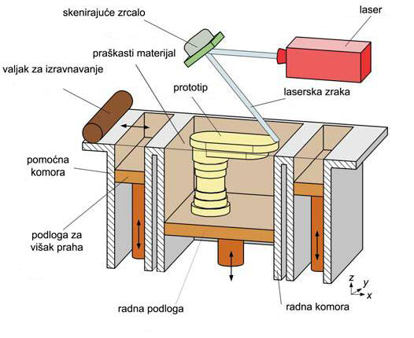
VRSTE 3D PRINTANJA
Slika 1. SLS postupak

Slide 8
VRSTE 3D PRINTANJA
-Direktno lasersko sinteriranje metala(Direct Metal laser Sintering)- ova tehnologija spaja metalni prah u čvrsti dio tako što ga lokalno topi uz pomoć fokusiranog laserskog snopa. Dijelovi se izrađuju dodavanjem materijala sloj po sloj, obično koristeći slojeve debljine 20 µm.
- DMLS ima još prednosti u odnosu na tradicionalne tehnike proizvodnje; kraće vrijeme izrade gdje nisu potrebni nikakvi dodatni alati, izrada više različitih struktura istovremeno i mogućnost izrade struktura od različitih legura, zbog čega se naziva tehnologijom koja štedi vrijeme i novac.

Slide 9
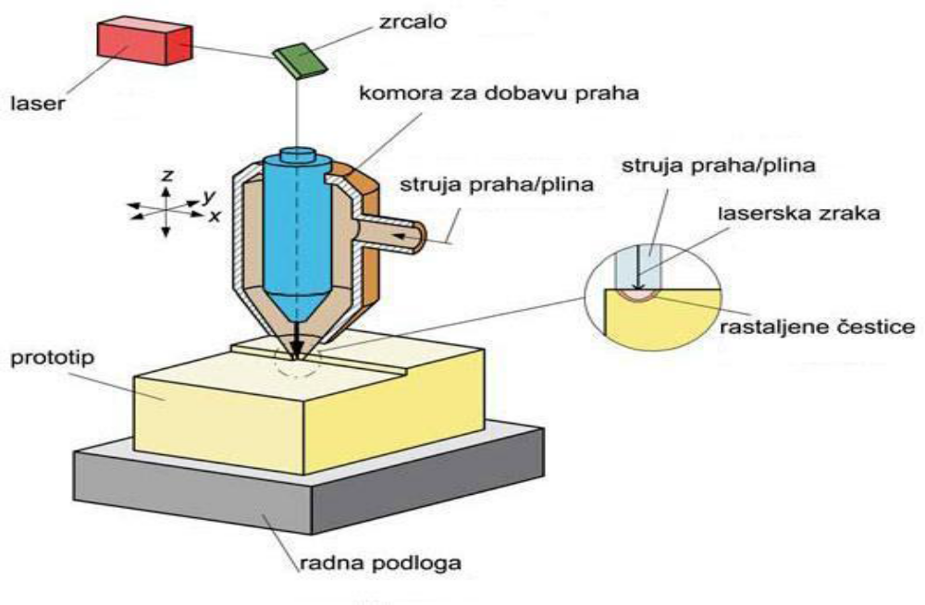
VRSTE 3D PRINTANJA
Slika 2. DMLS postupak

Slide 10
VRSTE 3D PRINTANJA
-Stereolitografija(Stereolithography)-tehnologija aditivne proizvodnje modela kod koje se koristi podloga sa tekućim fotopolimerom, tzv. “smolom” i UV laser radi izrade modela sloj po sloj. Na svakom sloju, laserski snop iscrtava presjek modela po površini smole. Izloženost UV laserskom snopu učvršćuje presjek koji je iscrtan na smoli i spaja ga sa čvrstim slojem ispod njega. Nakon što se iscrta presjek, platforma se spusti na niže za veličinu jednog sloja, obično 0,05mm do 0,15 mm. Onda smola ponovo prekrije model, i ponovo se iscrtava presjek sljedećeg sloja.

Slide 11
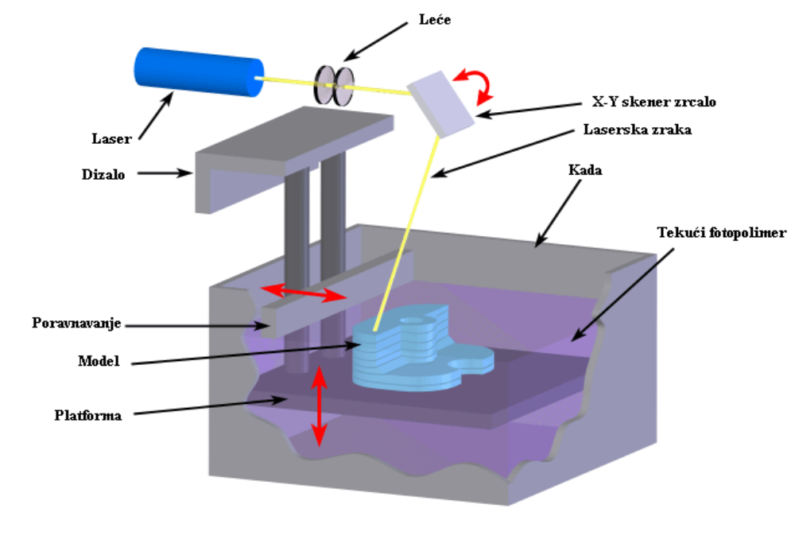
VRSTE 3D PRINTANJA
Slika 3. Stereolitografija

Slide 12
VRSTE 3D PRINTANJA
-Otapanje elektronskom zrakom(Electron Beam Melting)- tip aditivnog procesa proizvodnje metalnih struktura.Proizvode se metalne strukture zagrijavanjem direktno iz metalnog praha sloj po sloj sa elektronskim snopom u visokom vakuumu.
-Dobijene strukture imaju punu gustoću ,čiste su legure bez šupljina i ekstremno jaki.Zbog toga kod EBM nije potrebna dodatna termička obrada za dobijanje punih mehaničkih karakteristika dobijenih struktura.

Slide 13
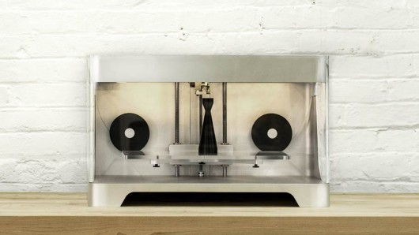
3D PRINTERI
-Mark One-prvi 3D printer za printanje karbonskih vlakana.Koristi aluminijske legure koje se koriste u proizvodnji dijelova automobila.
-Printa objekte dimenzija 305mm x160mm x 160 mm.

Slide 14
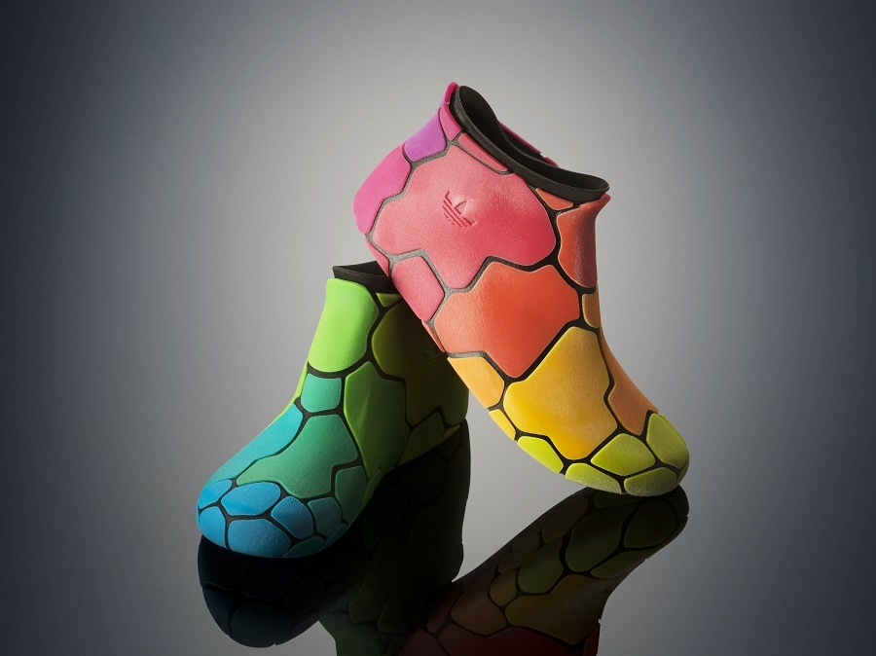
3D PRINTERI
-Multi-materijalni color 3D printer-namijenjen industrijskim dizajnerima i proizvođačima.prvi 3D printer koji printa predmete od različitih materijala i boja te je samim time prilično skup.
-Primarni materijali su guma i plastika.

Slide 15
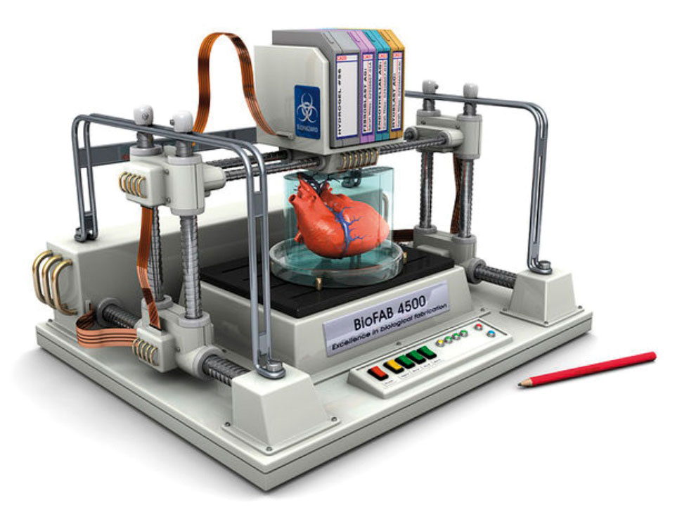
3D PRINTERI
Bioprinter-namijenjen printanju ljudskog tkiva. Sadrži dvije robotskom preciznošću kontrolisane glave za printanje, pri čemu jedna služi smještanju ljudskih ćelija u 3D printer, dok druga stavlja hidrogel i podržava matricu.
Proizvodnja (krvni sudovi,organi)

Slide 16
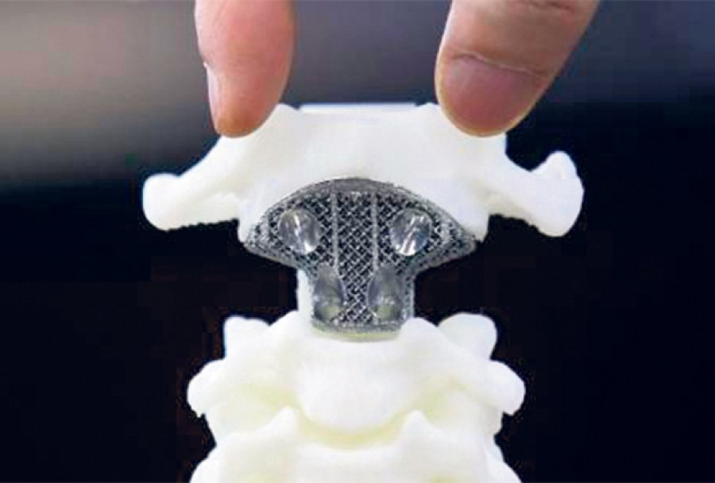
ZANIMLJIVOSTI
Pršljen napravljen za dječaka oboljelog od tumora na kičmenoj moždini .
Implantat je napravljen na osnovu virtuelnog dizajna kičme pacijenta,tako da se savršeno uklapa.
Ovaj pršljen omogućava dječaku pokretanje glave što prije nije mogao realizirati.
Urađena transplantacija 3D vilice u Belgiji juna 2011, dok je aprila 2013. na klinici Majo revolucionarnim printerom odštampan i kuk.

Slide 17
ZANIMLJIVOSTI
-Bioinženjeri i liječnici sa sveučilišta Cornell uspjeli su uz pomoć 3D printera stvoriti umjetne uši koje izgledaju i funkcioniraju baš kao prave.
-Prema izvještaju objavljenom u novom broju časopisa PLOS One američki su stručnjaci u 3D printer ubacili gel sastavljen od živih stanica i stvorili kopije prirodnih ušiju. Tri mjeseca kasnije gel se pretvorio u hrskavicu kao u pravim ušima.
- ”Za stvaranje 3D kalupa potrebno je pola dana, jedan dan za printanje, 30 minuta za ubrizgavanje gela, a 15 minuta kasnije kalup se skida”-objasnio je Lawrence Bonassar profesor biomedicinskog inžinjeringa.

Slide 18
ZANIMLJIVOSTI
-Tim stručnjaka univerziteta u Edinburghu nedavno je konstruisao printer koji stvara kuglice živih embrionalnih
matičnih stanica različitih veličina. Ova tehnika mogla bi se koristiti za stvaranje ljudskog tkiva u tri dimenzije, za testiranje novih lijekova bez potrebe za pokusnim životinjama, za izgradnju organa bez potrebe za darivateljima ili za printanje stanica u oštećene dijelove tijela.
-3D printerom stvorene žive uši kao prave !
-https://www.youtube.com/watch?v=-RgI_bcETkM

Slide 19
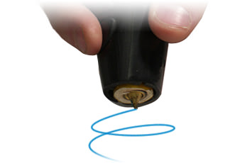
ZANIMLJIVOSTI
-3Doodler-prva svjetski 3D printing olovka.
-Može se koristiti u roku od nekoliko minuta ,bez ikakvog tehničkog znanja,softvera ili računara.
-Pristupačna i zabavna te dostupna svakome.
-Koristi zagrijanu plastiku koja se brzo hladi te pretvara u čvrstu masu.To omogućava brzu izradu predmeta sa lakoćom .

Slide 20
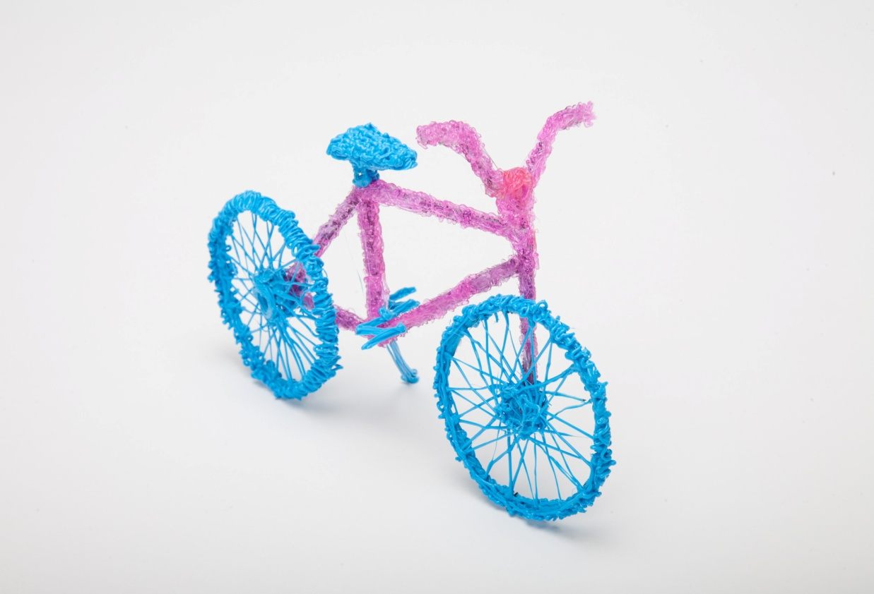
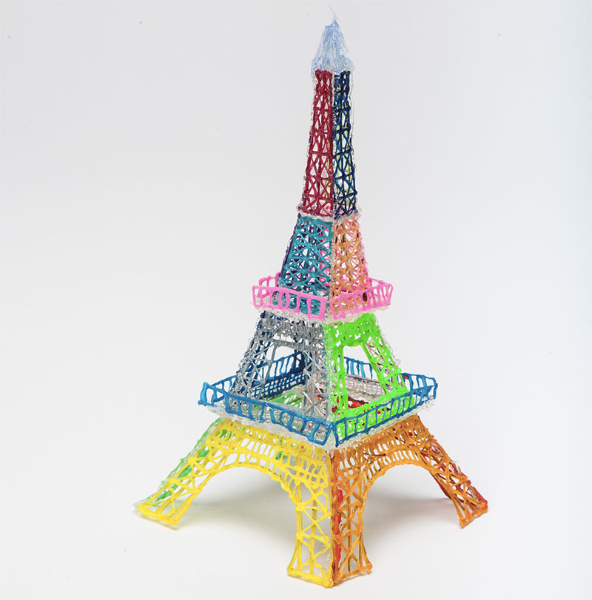
ZANIMLJIVOSTI

Slide 21
HRANU ĆEMO U BUDUĆNOSTI PRINTATI?
-Stručnjaci rade na 3D printeru koji bi nam u budućnosti mogao ispisivati hranu...
-Naučnici sa Sveučilišta Cornell u New Yorku razvijaju 3D printer hrane koji bi bio svima dostupan. Koristio bi sirove namirnice, a vi biste u njega samo morali staviti ''tinte'' hrane.
-Niz šprica donosio bi hranu sloj po sloj prema elektronskom otisku koji određuje koji tačno sastojci idu na određeno mjesto, a sve to korištenjem tradicionalnog CAD softvera.

Slide 22
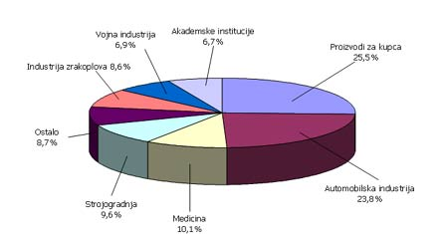
POKAZATELJ PRISUTNOSTI 3D PRINTANJA U NAUCI

Slide 23
PREDNOSTI | NEDOSTACI
--Vrlo fleksibilan postupak izrade -3D printerom mogu se jednako uspješno izrađivati prototipovi, funkcionalni dijelovi i alati vrlo složenih oblika -uglavnom neotrovni materijali -dobre dimenzijske tolerancije -visoka preciznost izrade -izbjegavanje grešaka koje mogu dovesti do zastoja u proizvodnji -vrlo glatka površina izrađenih dijelova i alata -mogućnost izrade vrlo tankih dijelova i detalja -brži dolazak proizvoda na tržište -recikliranje potpornog praha -prikaz u bojama -povećani životni vijek proizvoda | -ograničena brzina izrade -ograničen broj primjenjivih materijala ograničen izbor materijala -ograničenje dimenzije modela

